Slide 1
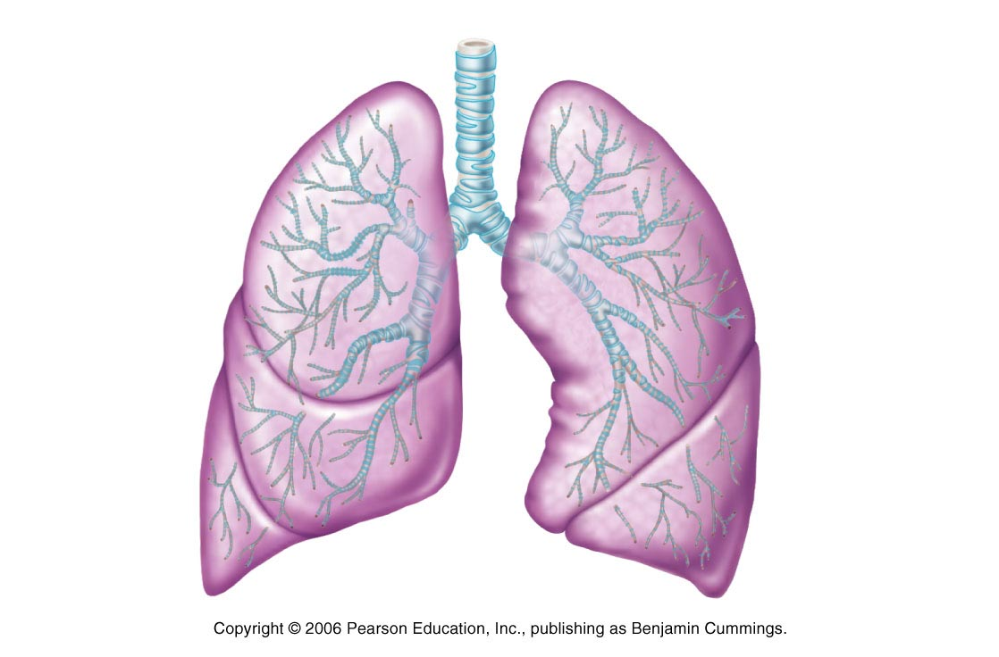
Section 8
Le système respiratoire
(Chapitre 22)

Slide 2
Section 8 Le système respiratoire
8.1 Reconnaître les principales fonctions du système respiratoire et définir les 4 processus distincts qui assurent ces fonctions.
8.2 Décrire les fonctions générales de la zone de conduction et situer ses principales structures.
8.3 Décrire les structures de la zone respiratoire, les cellules associées aux alvéoles. Expliquer ce qu’est la membrane alvéolocapillaire.
8.4 Décrire l’anatomie macroscopique des poumons et de la plèvre ; reconnaître les fonctions de la plèvre.
8.5 Définir pression intra-alvéolaire et pression intrapleurale, et expliquer leur changement durant la respiration.
8.6 Identifier les muscles respiratoires qui assurent l’inspiration et l’expiration, et expliquer leur fonctionnement.
8.7 Décrire et expliquer les facteurs physiques qui influencent la ventilation pulmonaire : résistance des conduits aériens et compliance pulmonaire.
8.8 Décrire les volumes et capacités respiratoires.
8.9 Définir espace mort, ventilation-minute et ventilation alvéolaire.
8.10 Énoncer la loi de Dalton et l’appliquer pour décrire la composition de l’atmosphère et des gaz alvéolaires.
8.11 Échange gazeux à l’interface air-liquide : expliquer la loi de Henry.
8.12 Décrire les 3 facteurs qui influencent l’échange de l’O₂ et du CO₂ au niveau des poumons.
8.13 Décrire les facteurs qui influencent l’échange de l’ O₂ et du CO₂ au niveau des tissus.
8.14 Transport de l’oxygène dans le sang : 1) Décrire les 2 formes de transport de l’O₂ dans le sang. 2) Expliquer la courbe de dissociation de l’oxyhémoglobine. 3) Comparer l’apport relatif de l’hémoglobine à celui de l’O₂ directement dissous dans le plasma. 4) Décrire les principaux facteurs qui influencent la courbe de dissociation de l’oxyhémoglobine et reconnaître les conséquences physiologiques de ce phénomène.
8.15 Décrire les 3 formes de transport du CO₂ ; reconnaître l’importance de l’anhydrase carbonique dans le processus de transformation du CO₂ et expliquer le phénomène de Hamburger.
8.16 Associer les niveaux de CO₂ avec le pH sanguin et expliquer comment la respiration peut contrôler le pH.
8.17 Décrire comment la respiration est contrôlée par le système nerveux.
8.18 Expliquer les influences de PCO₂, PO₂ et pH sur la respiration.
8.19 Situer et décrire les récepteurs des agents irritants et les mécanorécepteurs qui agissent sur la respiration ; reconnaître les principaux réflexes qu’ils déclenchent.
8.20 Décrire brièvement le contrôle de la respiration par l’hypothalamus et le cortex cérébral.

Slide 3
8.1 Reconnaître les principales fonctions du système respiratoire et définir les 4 processus distincts qui assurent ces fonctions.
• Principale fonction du système respiratoire : fournir l’O₂ et enlever le CO₂
• 4 processus distincts :
1) Ventilation pulmonaire : circulation de l’air dans les poumons
2) Respiration externe : échange des gaz entre l’air des alvéoles et le sang
3) Transport des gaz respiratoires : pour l’O₂, des poumons aux tissus ; pour le CO₂, des tissus aux poumons. Rôle assuré par le sang et le système cardiovasculaire
4) Respiration interne : échange des gaz entre le sang et les tissus
• Deux premières fonctions assurées par les système respiratoire, les deux autres par le sang et le système cardiovasculaire.

Slide 4
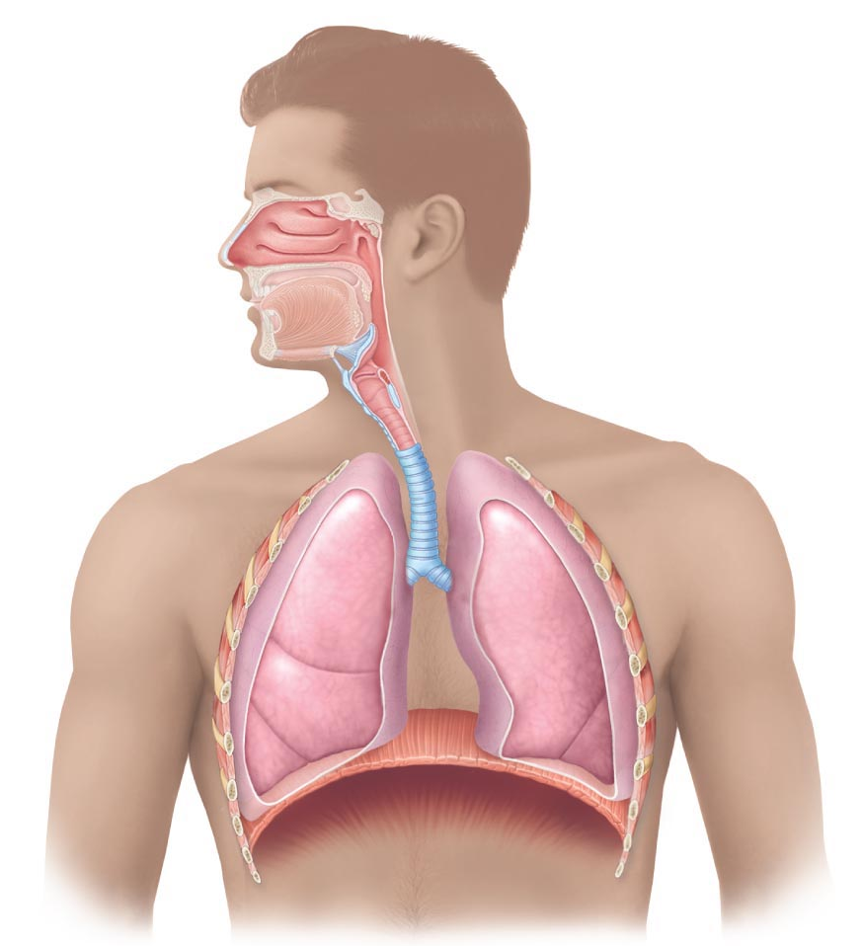
8.2 La zone de conduction du système respiratoire
Zone de conduction :
Voies respiratoires ; purifient, humidifient et réchauffent l’air inspiré.
Constituée de :
Nez et cavités nasales
Pharynx
Larynx
Trachée
Bronches
Bronchioles
Bronchioles terminales
Zone respiratoire :
Site des échanges gazeux
Constituée de :
Bronchioles respiratoires
Conduits alvéolaires
Alvéoles
Cavité nasale
Cavité orale
Pharynx
Larynx
Trachée
Bronche principale droite
Bronche principale gauche
Poumon droit
Poumon gauche
Diaphragme
Fig. 22.2

Slide 5
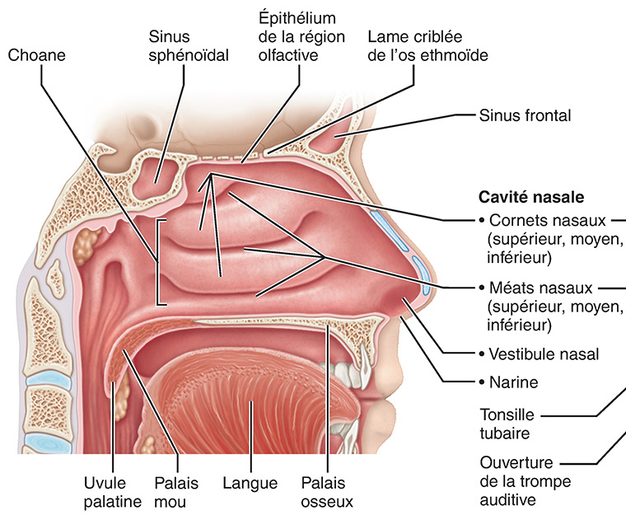
Cavités nasales
Principales parties :
Septum nasal :
Sépare les deux cavités
Ouvertures :
Narines : vers l’extérieur
Choanes : communiquent avec le nasopharynx.
Sinus paranasaux (ex. sinus frontal, sphénoïdal) déversent leur mucus dans les cavités nasales.
Les cavités nasales sont tapissées de deux types de muqueuse :
i) Région olfactive : contient les récepteurs olfactifs
ii) Muqueuse respiratoire : épithélium pseudostratifié prismatique cilié; sécrète du mucus collant qui capte les particules en suspension dans l’air et les achemine à l’oropharynx
Fig. 22.4a
Fonctions des cavités nasales :
Conduit pour l’air
Filtre, humidifie et réchauffe l’air
Olfaction
Caisse de résonance pour la voix

Slide 6
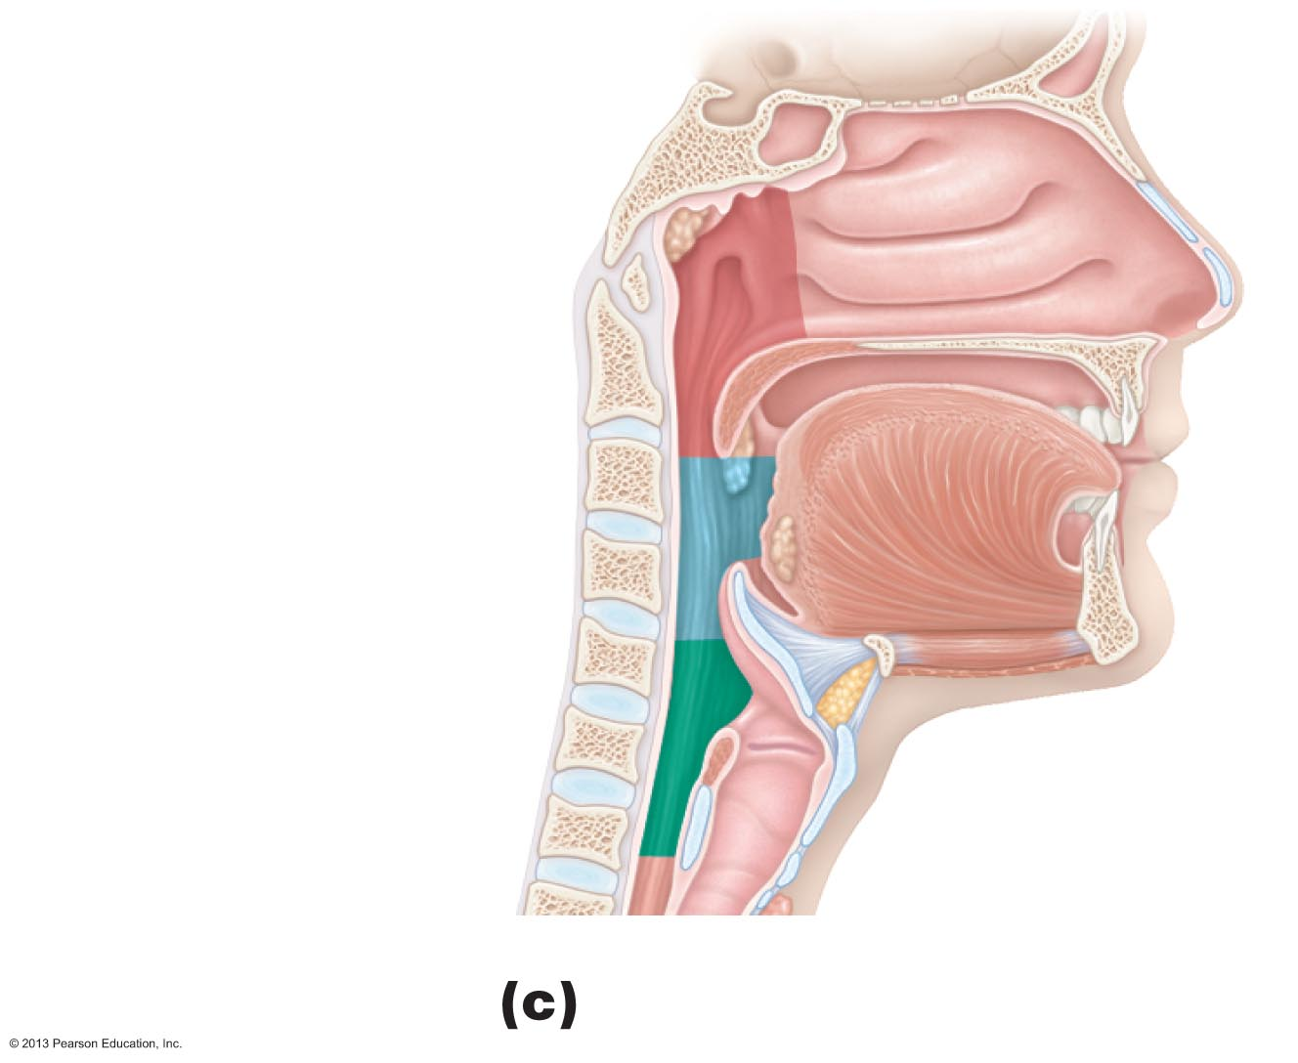
Pharynx
Conduit pour l’air et les aliments
• ~13 cm de longueur; les muqueuses varient selon les régions
Divisé en trois régions :
i) Nasopharynx
À l’arrière des cavités nasales
Conduit pour l’air uniquement (fermé par l’uvule palatine pendant la déglutition)
Épithélium pseudostratifié cilié pour la propulsion du mucus
ii) Oropharynx
À l’arrière de la cavité orale
Conduit pour l’air et les aliments
→ Épithélium devient stratifié squameux
iii) Laryngopharynx
Conduit pour l’air et aliments
Épithélium stratifié squameux
Derrière l’épiglotte
Nasopharynx
Oropharynx
Laryngopharynx
Fig. 22.5a

Slide 7
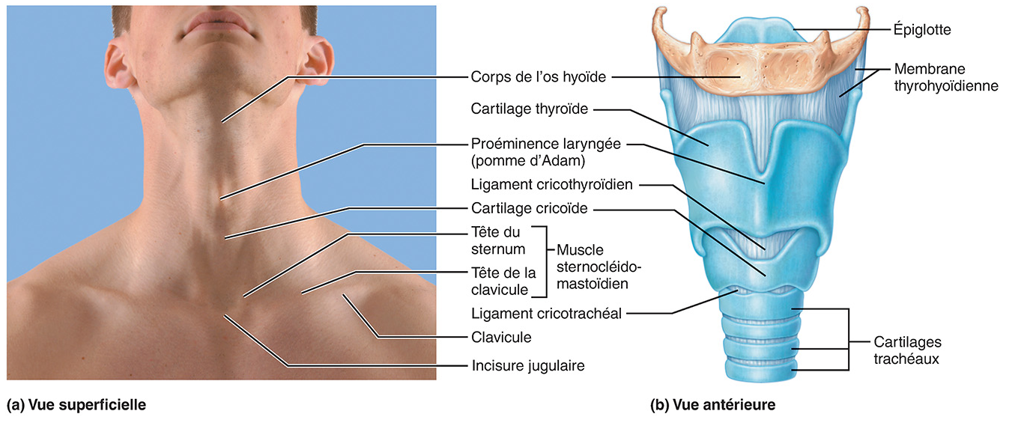
Larynx
3 fonctions : (i) conduit aérien, (ii) dirige l’air et les aliments, (iii) production de la voix
9 cartilages, dont :
Les cartilages thyroïde (pomme d’Adam) et cricoïde : forment la majeure partie.
L’épiglotte : cartilage élastique qui couvre l’ouverture du larynx durant la déglutition.
Fig. 22.6

Slide 8
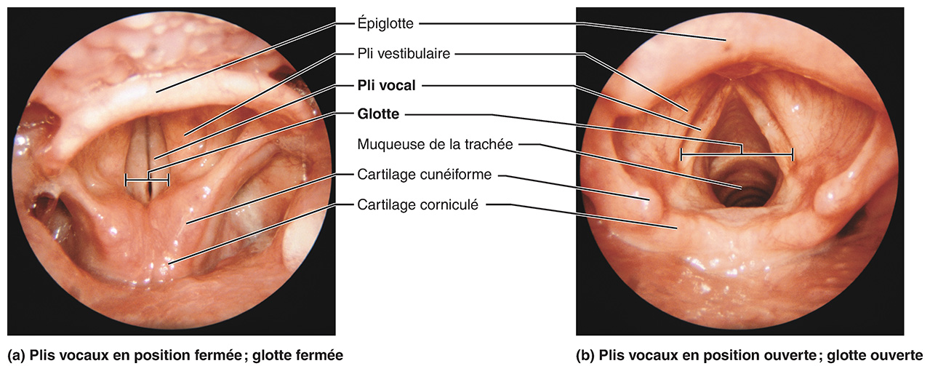
Larynx
Cordes vocales (plis vocaux) : replis muqueux soutenus par des ligaments élastiques ; vibrent sous l’effet du mouvement de l’air
Glotte : Cordes vocales et l’ouverture entre elles, se ferme lors de la déglutition
Fig. 22.7
Mouvements des plis vocaux. Vues supérieures du larynx et des plis vocaux au laryngoscope.

Slide 9
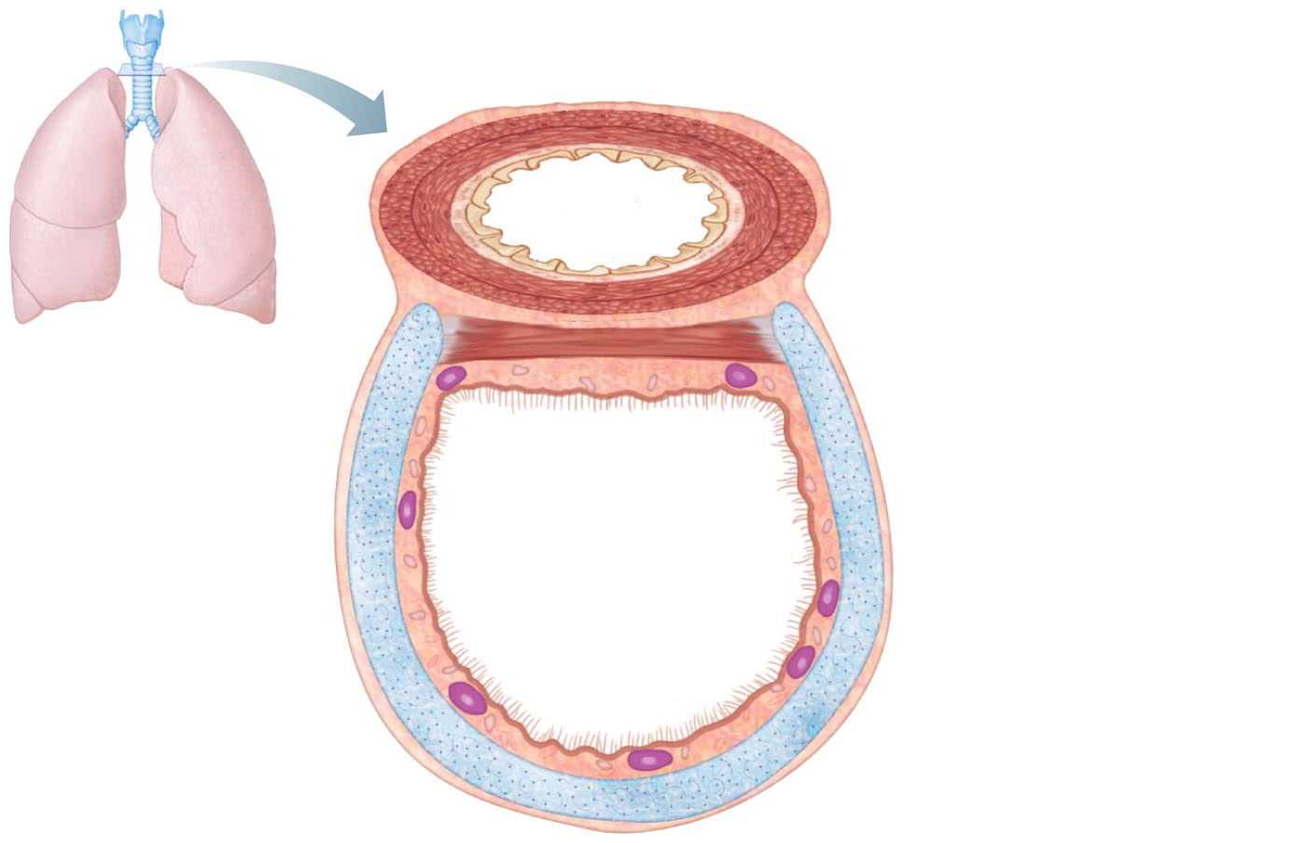
Trachée
Connecte le larynx aux bronches principales
10-12 cm de long ; ~2.5 cm de diamètre; flexible
Épithélium pseudostratifié cilié ; cils déplacent le mucus en direction du pharynx
Renforcée par 16 à 20 anneaux de cartilage en forme de C
Le muscle trachéal contrôle le diamètre de la trachée.
Face postérieure
Muqueuse
Œsophage
Sous-muqueuse
Muscle trachéal
Lumière de la trachée
Glande séromuqueuse dans la sous-muqueuse
Cartilage hyalin
Adventice
Fig. 22.8a
Face antérieure

Slide 10
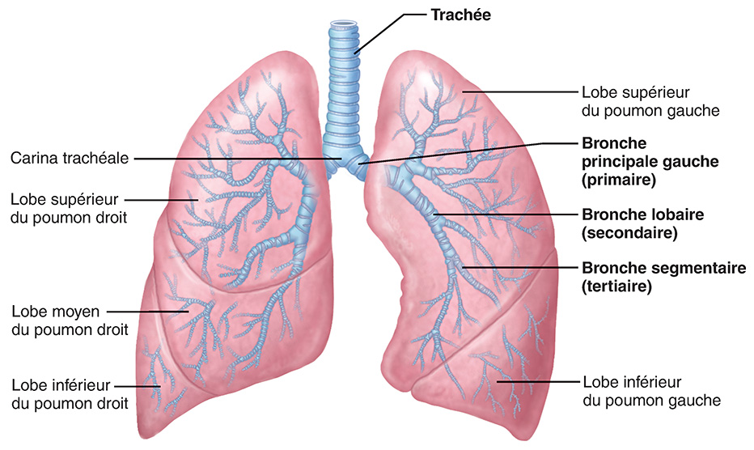
L’arbre bronchique
La trachée se divise pour former les deux bronches principales qui pénètrent dans les poumons.
Quelque 20 à 25 ordres de divisions :
→ Bronches principales
→ Bronches lobaires (secondaires)
→ Bronches segmentaires (tertiaires)
→ …
→ Bronchioles (< 1 mm de diamètre)
→ Bronchioles terminales
(< 0.5 mm de diamètre)
Fig. 22.9
Changements dans la composition des parois le long de l’arbre bronchique :
Cartilage : anneaux → plaques → absence complète dans les bronchioles
Épithélium : pseudostratifié prismatique → prismatique → cuboïde dans les bronchioles ; absence de mucus et de cellules ciliées dans les bronchioles.
Muscle lisse : proportion relative augmente dans les plus petits conduits

Slide 11
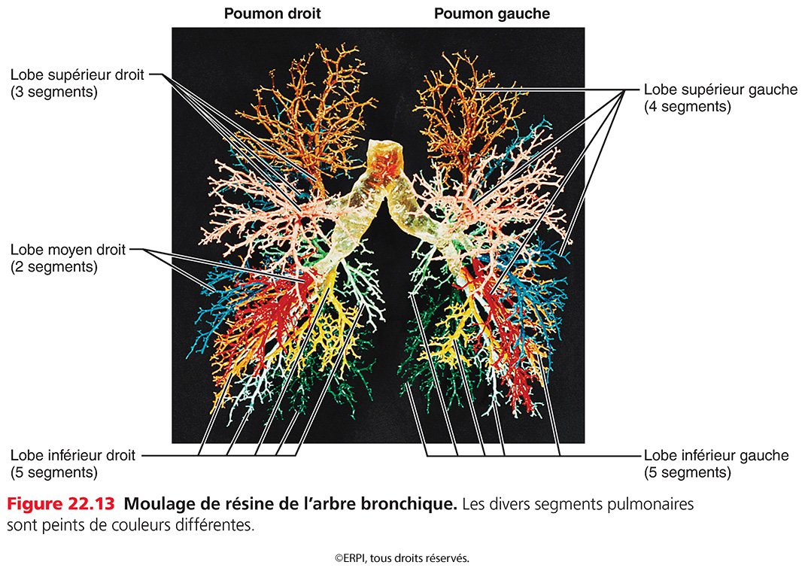
Notes:
Dupliquez la diapositive pour ajouter d’autres figures

Slide 12
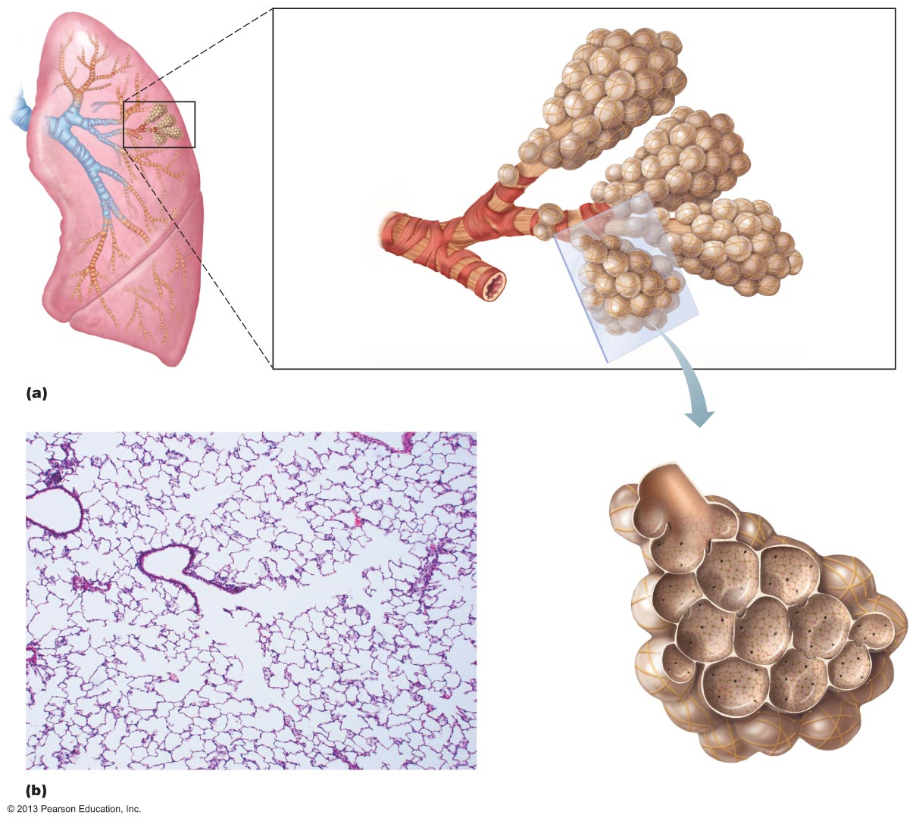
8.3 Décrire les structures de la zone respiratoire
Les bronchioles terminales donnent naissance aux bronchioles respiratoires.
Les bronchioles respiratoires donnent naissance aux conduits alvéolaires.
Les alvéoles sont de très petites cavités (diamètre ≈ 0.2 mm) remplies d’air et retrouvées le long des bronchioles respiratoires et conduits alvéolaires.
Alvéoles pulmonaires
Conduit alvéolaire
Bronchioles respiratoires
Conduit alvéolaire
Bronchiole terminale
Saccule alvéolaire
Bronchiole respiratoire
Conduit alvéolaire
Pores du septum interalvéolaire
Saccules alvéolaires : regroupements de deux alvéoles ou plus, à l’extrémité des conduits alvéolaires
Alvéoles
Saccule alvéolaire
Fig. 22.10

Slide 13
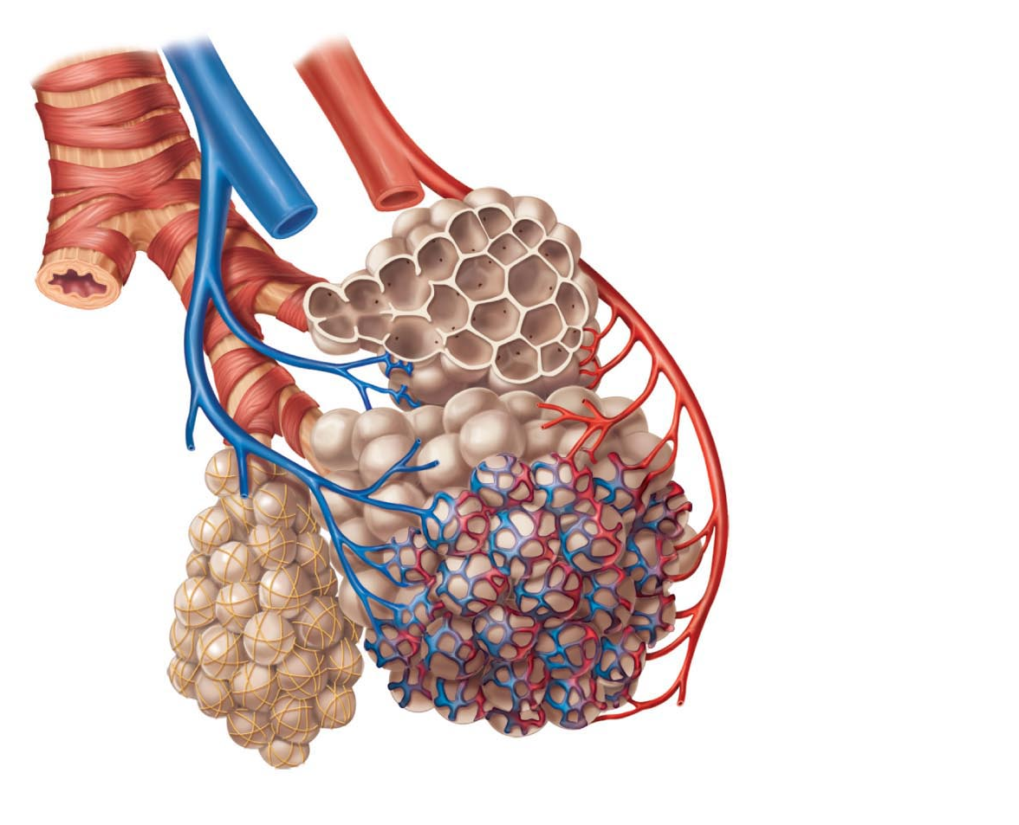
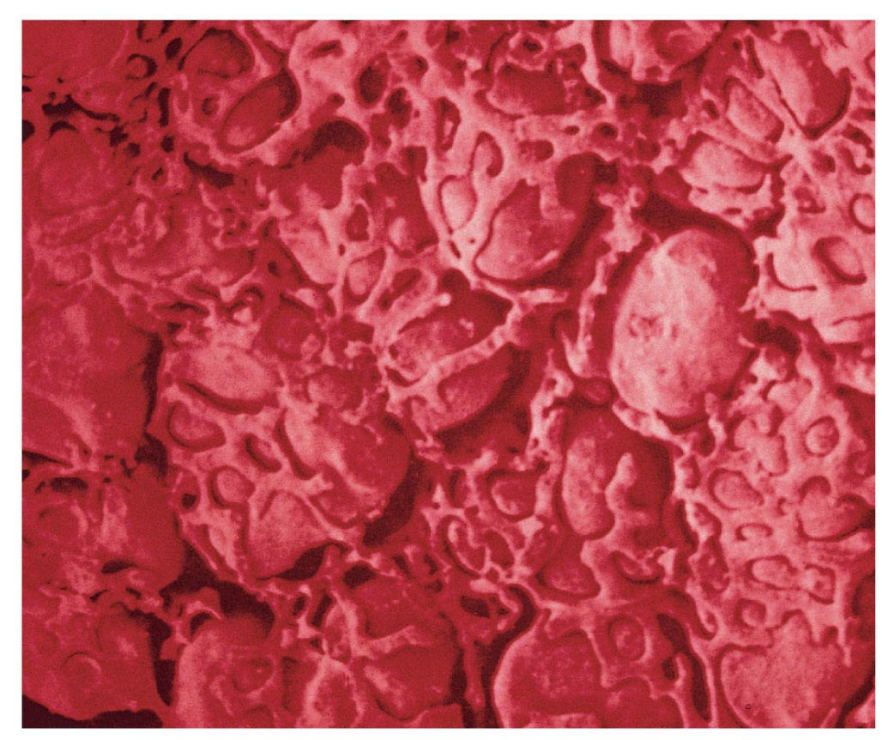
Quelques chiffres :
~300 million d’alvéoles pour les 2 poumons → immense superficie :
Superficie totale de la membrane alvéolocapillaire ≈ 70 m² !!!
Quantité de sang dans les capillaires pulmonaires ≈ seulement 100 mL environ !!!
Bronchiole terminale
Bronchiole respiratoire
Alvéoles
Muscles lisses
Capillaires
Fibres élastiques
Fig. 22.11 a et b

Slide 14
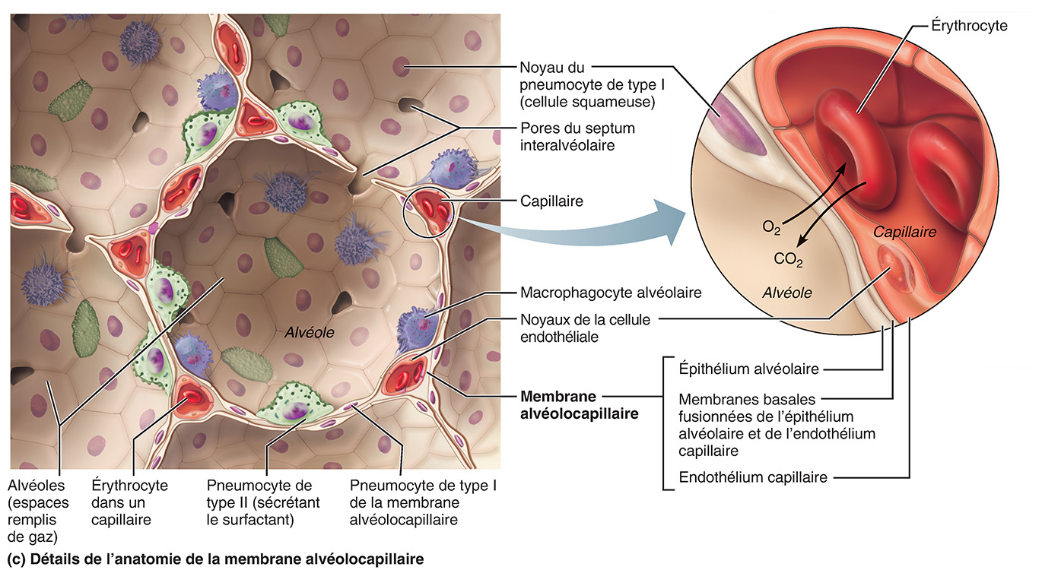
La paroi des alvéoles est constituée de deux types de cellules :
Pneumocytes de type I (épithéliocytes respiratoires) (~ 95%) : cellules épithéliales squameuses
Pneumocytes de type II (grands épithéliocytes) : dispersés parmi les épithéliocytes respiratoires; sécrètent le surfactant
Macrophagocytes alvéolaires : éliminent les particules dans les alvéoles
Membrane alvéolocapillaire : barrière air-sang; extrêmement mince (~ 0.6 μm)
= paroi de l’alvéole + lames basales fusionnées + paroi capillaire
Fig. 22.11c

Slide 15
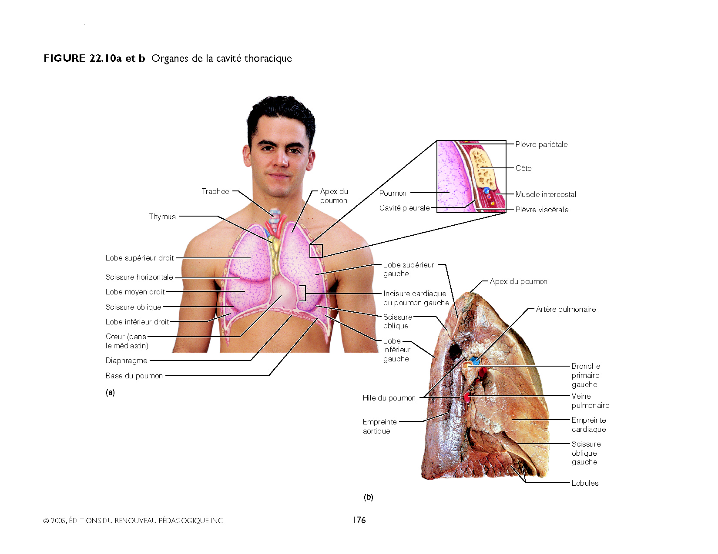
8.4 Décrire l’anatomie macroscopique des poumons et de la plèvre
Fig. 22.12
Poumon :
Surtout constitué d’alvéoles ; le reste est un tissu conjonctif élastique.
Chaque poumon est divisé en lobes, séparés par des scissures.
Le poumon droit a 3 lobes, le poumon gauche a 2 lobes
Hile du poumon : région sur la surface médiane par où pénètrent les structures (bronche principale, vaisseaux sanguins, vaisseaux lymphatiques, nerfs).

Slide 16
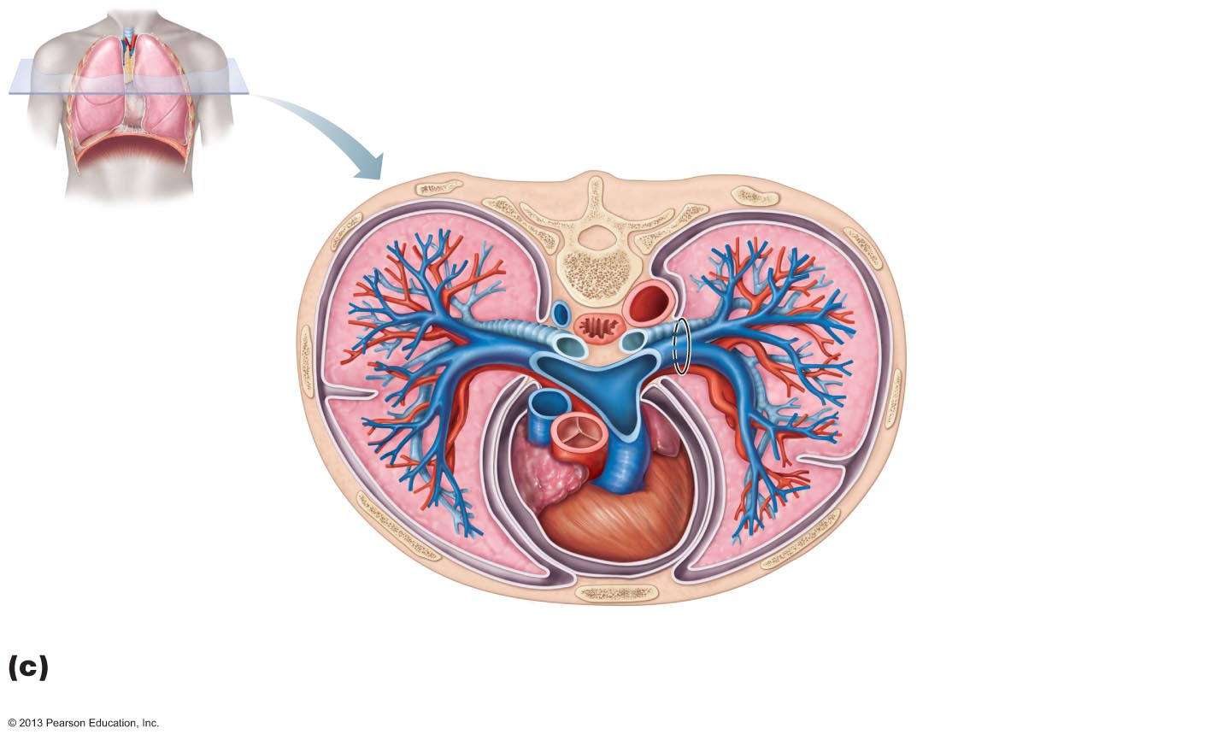
Plèvre :
Membrane séreuse composée de deux feuillets :
Plèvre pariétale : tapisse la paroi thoracique, le diaphragme et le médiastin
Plèvre viscérale : recouvre la surface du poumon
Liquide pleural : sécrétion (sérosité) dans la cavité pleurale.
Deux fonctions du liquide pleural :
Lubrifiant ; permet aux feuillets de glisser facilement l’un contre l’autre durant la respiration
Empêche la séparation des feuillets l’un de l’autre
Face postérieure
Œsophage (dans le médiastin)
Vertèbre
Racine du poumon dans le hile
• Bronche primaire gauche
Poumon droit
• Artère pulmonaire gauche
Plèvre pariétale
Plèvre viscérale
• Veine pulmonaire gauche
Cavité pleurale
Poumon gauche
Paroi thoracique
Tronc pulmonaire
Feuillets du péricarde
Cœur (dans le médiastin)
Sternum
Médiastin antérieur
Face antérieure
Fig. 22.12c

Slide 17
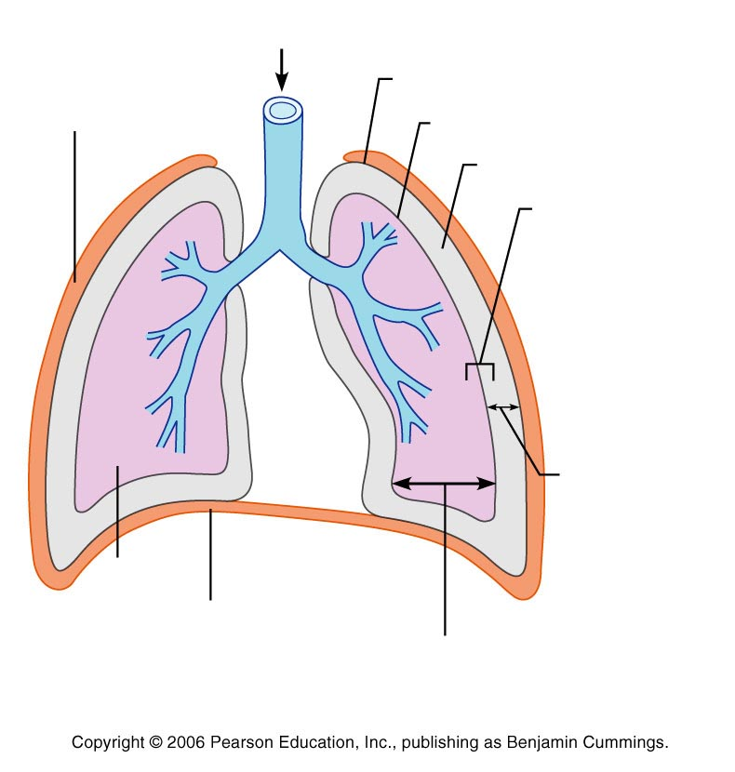
8.5 Définir et expliquer pression intra-alvéolaire et pression intrapleurale
Pression atmosphérique (P_{atm})
= Pression exercée par l’air ambiant
= 760 mm Hg au niveau de la mer
Pression intra-alvéolaire (P_{alv})
= Pression à l’intérieur des alvéoles
P_{alv} fluctue durant la respiration mais devient toujours égale à P_{atm} entre l’inspiration et l’expiration
Pression intrapleurale (P_{ip})
= Pression à l’intérieur de la cavité pleurale
P_{ip} est toujours inférieure à P_{alv} (d’environ 4 mm Hg)
** Les pressions respiratoires sont exprimées par rapport à la pression atmosphérique.
Ex.: une pression de -4 mm Hg équivaut à 760 - 4 = 756 mm Hg
Pression atmosphérique 760 mm Hg
Plèvre pariétale
Paroi thoracique
Plèvre viscérale
Cavité pleurale
Pression intra-pleurale
756 mm Hg
(-4 mm Hg)
Poumon
Diaphragme
Pression intra-alvéolaire
760 mm Hg (0 mm Hg)
Fig. 22.14

Slide 18
Pourquoi est-ce que la pression intrapleurale est toujours négative ?
Réponse :
Parce que les poumons ont tendance à se rétracter à cause de :
(i) L’élasticité de leur tissu
(ii) La tension de surface dans les alvéoles
Cette tendance à se rétracter est opposée par la force d’adhésion des plèvres pariétale et viscérale.
→ Toute condition qui amène la P_{ip} égale à la pression intra-alvéolaire (ou atmosphérique) causerait un affaissement immédiat du poumon !
Note : les poumons sont entourés de plèvres distinctes et séparées.
→ Un poumon peut s’affaisser sans affecter l’autre.

Slide 19
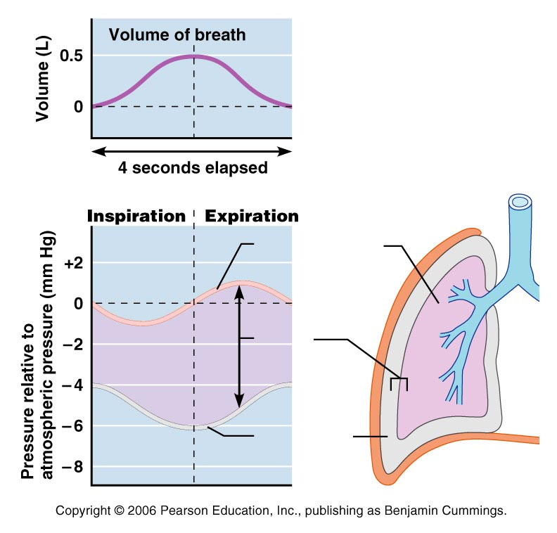
Respiration = inspiration + expiration
L’entrée et la sortie d’air est causée par un gradient de pression entre l’atmosphère et les alvéoles :
Si P_{alv} < 0 : entrée de l’air
Si P_{alv} > 0 : sortie de l’air
Si P_{alv} = 0 : aucun écoulement d’air
Volume respiratoire
Fig. 22.14
Mais comment peut-on changer la pression intra-alvéolaire ?
Rép. : en changeant le volume des poumons
De la loi de Boyle-Mariotte :
« La pression d’un gaz à l’intérieur d’un contenant à température constante est inversement proportionnelle au volume. »
PV = constante
i.e.: ↓ Volume → ↑ Pression
↑ Volume → ↓ Pression
Temps écoulé 4 s
Pression
intra-alvéolaire
Pression par rapport à la pression atmosphérique (mm Hg)
Pression
intrapleurale
Et comment peut-on changer le volume des poumons ?
Rép. : En changeant le volume du thorax
Fig. 22.17

Slide 20
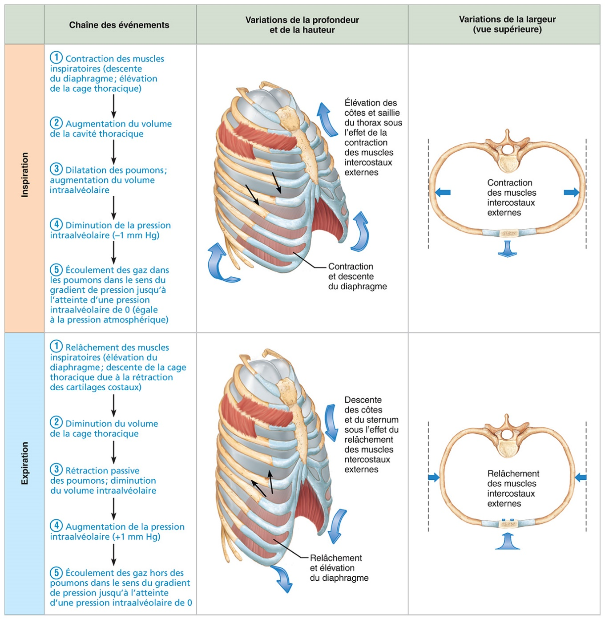
8.6 Muscles respiratoires
Muscles inspiratoires :
Diaphragme (de loin le plus important) + muscles intercostaux externes
Muscles accessoires durant une inspiration forcée:
Muscles du cou et de la poitrine
Expiration :
Relâchement des muscles inspiratoires.
Muscles accessoires
durant une expiration
forcée:
Intercostaux internes
Muscles de l’abdomen
Fig. 22.14

Slide 21
8.7 Expliquer les facteurs qui influencent la ventilation pulmonaire
A) Résistance
Écoulement = gradient de pression / résistance
• La résistance est déterminée par le diamètre des conduits.
• Habituellement négligeable chez les individus en santé.
Influences du système nerveux autonome :
(i) Parasympathique : constriction des bronchioles
(ii) Sympathique : dilatation des bronchioles

Slide 22
B) Compliance pulmonaire
Capacité de distension des poumons (i.e. facilité avec laquelle les poumons peuvent être gonflés)
Dépend de :
(a) Élasticité du tissu pulmonaire et de la cage thoracique (~50%)
(b) La tension superficielle dans les alvéoles (~50%)
Tension superficielle : à la surface entre un gaz et un liquide, les molécules du liquide s’attirent plus fortement entre elles qu’avec le gaz :
tension à la surface du liquide
tendance des alvéoles à s’affaisser
L’eau a une très grande tension superficielle. Si la surface interne des alvéoles n’était recouverte que d’eau, ces alvéoles s’affaisseraient.
Surfactant : mélange de phospholipides et de protéines ; sécrété par les pneumocytes de type II.
Ces molécules réduisent l’interaction entre les molécules d’eau
→ ceci cause une diminution importante de la tension superficielle.
Le surfactant augmente ainsi la compliance pulmonaire de 2 à 5 fois.
** Syndrome de détresse respiratoire du nouveau-né: survient lorsque le nouveau-né (en particulier chez les prématurés) ne produit pas suffisamment de surfactant. Les poumons doivent alors être gonflés artificiellement à chaque respiration (à l’aide de respirateurs à pression positive).

Slide 23
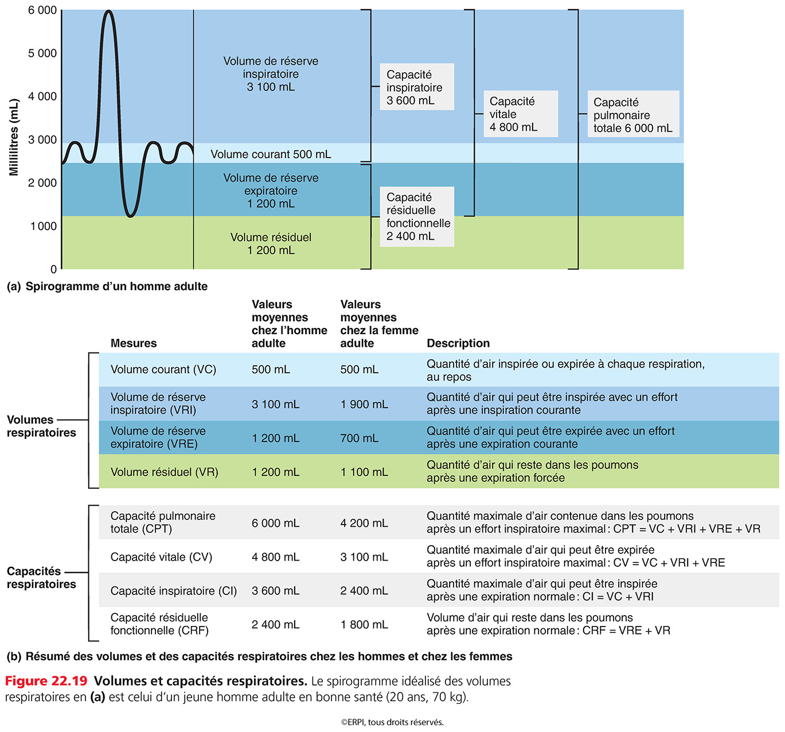
8.8 Volumes et capacités respiratoires
1. Volumes respiratoires :
Valeurs normales pour un adulte mâle en santé (70 kg)
a) Volume courant : ~500 mL (respiration au repos)
b) Volume de réserve inspiratoire : volume qui peut être inspiré avec un effort après une inspiration courante
c) Volume de réserve expiratoire : volume qui peut être expiré avec un effort après une expiration courante
d) Volume résiduel : ~1200 mL, volume qui reste dans les poumons après une expiration forcée (ne peut pas être mesuré directement par spirographie)
Fig. 22.19a

Slide 24
2. Capacités respiratoires :
Somme d’au moins 2 volumes respiratoires :
a) Capacité inspiratoire : air qui peut être inspiré après une expiration normale
b) Capacité fonctionnelle résiduelle : quantité d’air dans les poumons après une expiration normale
c) Capacité vitale : quantité maximale d’air qui peut être expirée après une inspiration maximale
d) Capacité pulmonaire totale : quantité maximale d’air qui peut être contenue dans les poumons
Fig. 22.19b

Slide 25
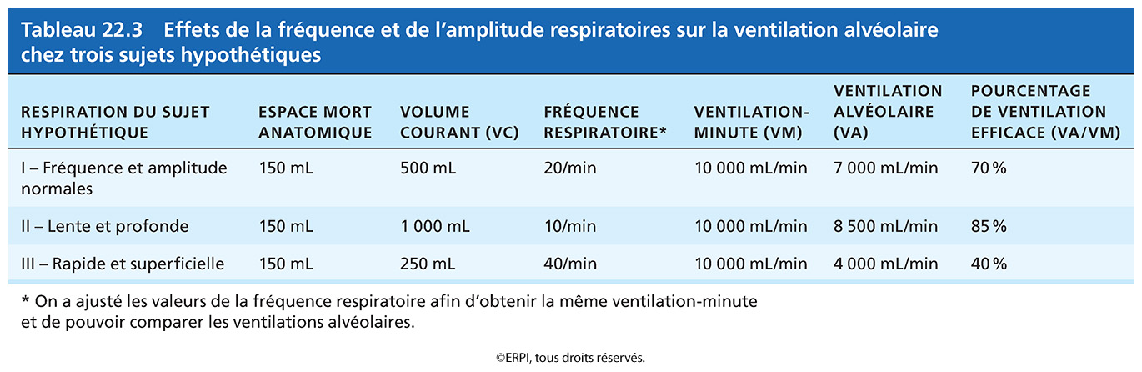
8.9 Définir espace mort, ventilation-minute et ventilation alvéolaire
Espace mort : volume d’air dans la zone de conduction, i.e. qui ne contribue pas aux échanges gazeux (~150 mL ou masse corporelle en livres) :
Volume courant (500 mL) = espace mort (150 mL) + volume alvéolaire (350 mL)
Ventilation-minute : quantité totale de gaz inspiré et expiré en une minute.
Ventilation minute = volume courant x fréquence respiratoire
Ventilation alvéolaire : fraction de la ventilation minute qui contribue aux échanges gazeux.
Ventilation alvéolaire = (Volume courant – Espace mort) x fréquence respiratoire
Exemples :
Conclusion: est-il plus efficace de respirer rapidement et superficiellement ou lentement et profondément ?
Notes:
Pour une même ventilation minute, une respiration lente et profonde est plus efficace qu’une respiration rapide et superficielle parce que la première permet une plus importante ventilation alvéolaire. Ce fait est directement démontré par les calculs fournis en exemple dans le tableau 22.3. Remarquez ainsi que dans les 3 cas la ventilation minute est la même (10 L/min) alors que la ventilation alvéolaire est la plus grande avec la respiration lente mais dont le volume courant est le plus élevé, c’est-à-dire dont la respiration est la plus profonde. La raison est qu’une partie de l’air inspiré demeure nécessairement dans l’espace mort et ne contribue aux échanges gazeux. À la limite, si le volume courant était plus petit ou égal au volume de l’espace mort (150 mL dans l’exemple), il n’y aurait pas d’échange d’air dans les alvéoles, peu importe la fréquence respiratoire, ce qui équivaudrait à un arrêt respiratoire.

Slide 26
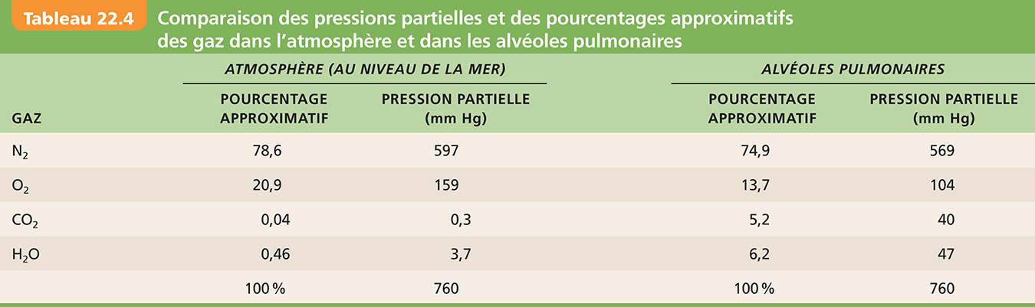
8.10 Énoncer la loi de Dalton et l’appliquer pour décrire la composition de l’atmosphère et des gaz alvéolaires
Loi des pressions partielles de Dalton :
La pression totale exercée par un mélange gazeux = somme des pressions exercées par chacun des gaz (“pressions partielles”).
→ La pression partielle de chaque gaz est directement proportionnelle à son % dans le mélange.
(Les pressions partielles des différents gaz sont exprimées par les symboles PO₂, PCO₂, etc…)

Slide 27
Composition des gaz alvéolaires
Différents de l’atmosphère (dans les alvéoles : plus de CO₂ et d’H₂O, moins d’O₂)
• Ces différences sont dues à :
(i) Échanges gazeux dans les poumons (l’O₂ diffuse dans le sang alors que le CO₂ passe du sang aux alvéoles)
(ii) L’humidification de l’air dans les voies respiratoires
(iii) Le mélange de l’air des alvéoles avec celui de l’espace mort
Note : une respiration plus profonde et plus rapide augmenterait la PO₂ et diminuerait la PCO₂ dans les alvéoles, pourquoi ?
8.11 Échange gazeux à l’interface air-liquide
Loi de Henry :
Quand un mélange gazeux est en contact avec un liquide, la concentration de chacun des gaz dans le liquide est proportionnelle à sa pression partielle
Ex. : si l’air est en contact avec l’eau: [O₂]_{eau} = s x PO₂
(La constante de proportionnalité, s, est appelée constante de solubilité)
Un corollaire de la loi de Henry :
À l’équilibre, les gaz dissous dans un liquide exercent la même pression que dans la phase gazeuse.
(Les pressions partielles des gaz dissous sont symbolisées de la même façon que pour les pressions partielles dans les mélanges gazeux; i.e. PO₂, PCO₂, etc…)
Notes:
La raison est que les quantités d’O₂ et de CO₂ présentes dans les alvéoles proviennent d’un équilibre entre leurs volumes qui arrivent aux alvéoles (qui dépendent de la ventilation alvéolaire) et leurs échanges avec le sang. Avec une ventilation alvéolaire normale, la quantité d’oxygène captée par le sang est plus rapide que celle fournie par la ventilation, ce qui contribue à diminuer la PO₂ alvéolaire. Inversement, la quantité de CO₂ libérée par le sang dans l’air alvéolaire est plus rapide que l’expulsion de ce CO₂ durant l’expiration, ce qui provoque une accumulation de CO₂ dans l’air alvéolaire.
En ce qui concerne l’O₂ : une augmentation de la ventilation alvéolaire provoque une augmentation de la quantité d’O₂ qui se rend aux alvéoles et donc une augmentation de la PO₂ alvéolaire. À la limite, avec une ventilation extrême, la PO₂ dans les alvéoles devrait approcher la PO₂ de l’air inspiré une fois que cet air est devenu saturé en vapeur d’eau. L’évaporation de l’eau dans les voies respiratoires humidifie en effet l’air inspiré, ce qui provoque une dilution des gaz présents dans cet air, soit principalement le N₂ et l’O₂. À la température corporelle, la PH₂O de l’air saturé en eau est ainsi de 47 mm Hg (voir tableau 22.4). Puisque la pression totale demeure constante dans les voies respiratoires, cet ajout de vapeur d’eau provoque une diminution équivalente des gaz atmosphériques.
Valeur limite de la PO₂ alvéolaire = % d’O₂ dans l’air inspiré (20,9%) x (Patmosphérique – PH₂O)
= 0,209 x (760 – 47) = 149 mm Hg
Conclusion : la PO₂ alvéolaire peut théoriquement augmenter de 107 mm Hg jusqu’à 149 mm Hg avec une ventilation maximale. Notons que, inversement, une diminution de la ventilation causerait une diminution de la PO₂ alvéolaire. À la limite, avec un arrêt de la respiration, l’oxygène initialement présent dans les alvéoles serait rapidement capté par le sang, avec une diminution conséquente de la PO₂ alvéolaire.
En ce qui concerne le CO₂ : une augmentation de la ventilation alvéolaire provoque une augmentation de la quantité de CO₂ qui est expulsé durant l’expiration et donc une diminution de la PCO₂ alvéolaire. À la limite, avec une ventilation extrême, la PCO₂ dans les alvéoles devrait théoriquement approcher la PCO₂ de l’air inspiré, soit des valeurs très faibles.
Dans les faits, il peut être démontré que la PCO₂ alvéolaire est inversement proportionnelle à la ventilation alvéolaire : (PCO₂ alvéolaire) α (1/Ventilation alvéolaire).
Cette simple relation est extrêmement importante et utile. Retenons ici que, par exemple, le fait de doubler la ventilation alvéolaire devrait diminuer de moitié la PCO₂ alvéolaire. Inversement, une diminution de moitié de la ventilation alvéolaire doublerait la PCO₂ alvéolaire.

Slide 28
8.12 Décrire les 3 facteurs qui influencent l’échange de l’oxygène et du gaz carbonique au niveau des poumons (respiration externe)
L’échange de O₂ et CO₂ dans les poumons dépend de :
(1) Gradients de pressions partielles
(2) Caractéristiques structurales de la membrane alvéolocapillaire
(3) Couplage ventilation/perfusion

Slide 29
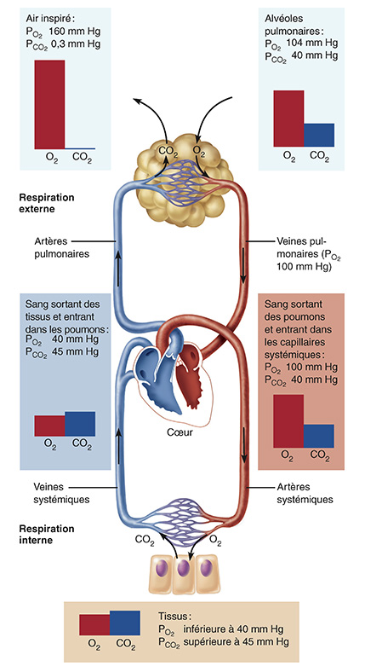
1. Gradients des pressions partielles
O₂ : gradient élevé
~104 mm Hg (alvéoles)
~40 mm Hg (sang veineux)
→ diffusion de l’O₂ des alvéoles vers le sang
CO₂ : gradient plus faible et inversé par rapport à celui de l’O₂
~ 40 mm Hg (alvéoles)
~ 45 mm Hg (sang)
→ diffusion du CO₂ du sang vers les alvéoles
Notes:
i) On identifie les pressions partielles des gaz alvéolaires par la lettre A majuscule:
PAO₂: pression partielle de l’O₂ dans l’air des alvéoles
PACO₂: pression partielle du CO₂ dans l’air des alvéoles
ii) Les pressions partielles dans le sang de la circulation systémique sont identifiées par les lettres minuscules a et v:
PaO₂: pression partielle de l’O₂ dans le sang artériel
PvO₂: pression partielle de l’O₂ dans le sang veineux
PaCO₂: pression partielle du CO₂ dans le sang artériel
PvCO₂: pression partielle du CO₂ dans le sang veineux
Fig. 22.20

Slide 30
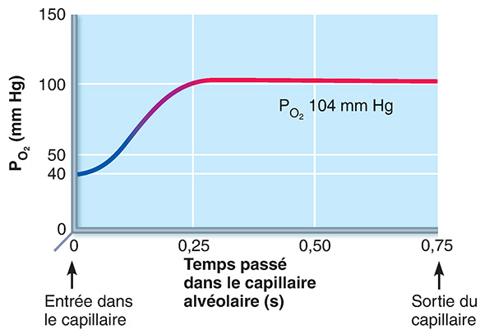
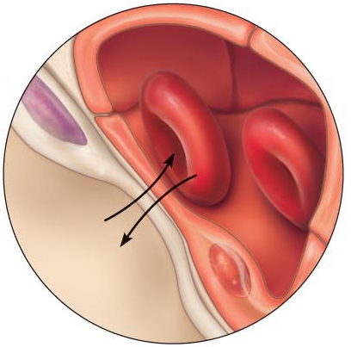
2. Caractéristiques structurales de la membrane alvéolocapillaire
L’équilibre (104 mm Hg des deux côtés de la membrane) est atteint en quelque 0,25 sec.
Échange hautement efficace parce que :
La membrane alvéolocapillaire est très mince (< 1 μm).
La superficie totale de cette membrane est immense.
Fig. 22.21
Qu’en serait-il du niveau d’oxygénation si le débit sanguin augmentait ?
O₂
CO₂
Notes:
Tel que montré dans la figure, le temps nécessaire pour saturer en oxygène le sang dans un capillaire pulmonaire est d’environ 0,25 sec. Si le débit sanguin augmentait à un niveau tel que le sang demeurerait moins longtemps que ce temps minimal, l’équilibre entre l’air alvéolaire et le sang ne pourrait pas être atteint et les niveaux sanguins d’O₂ diminueraient. Notez qu’en conditions normales au repos, le temps moyen de transit est d’environ 0,75 seconde, soit quelque 3 fois le temps nécessaire pour atteindre l’équilibre. Cela permet ainsi d’augmenter appréciablement le débit sanguin sans affecter le niveau de saturation.

Slide 31
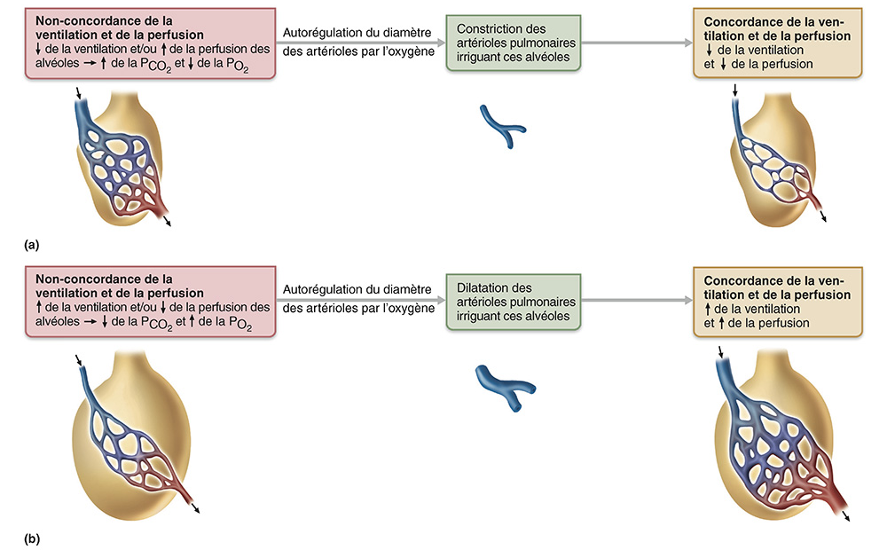
3. Couplage ventilation-perfusion
Ventilation : quantité d’air qui entre et sort dans les alvéoles d’une région donnée
Perfusion : quantité de sang qui perfuse cette région par unité de temps
(Pour tout le système: Rapport ventilation-perfusion = Ventilation alvéolaire / Débit cardiaque ≅ 0.8)
Le rapport ventilation-perfusion doit être maintenu constant localement :
Si le rapport ventilation-perfusion est trop faible → sang mal oxygéné dans cette région
Si le rapport ventilation-perfusion est trop élevé → ventilation inutile dans cette région
→ Mécanismes autorégulateurs locaux pour maintenir le rapport constant :
a) ↓ rapport ventilation-perfusion :
↓ ventilation et/ou ↑ perfusion
↑ PCO₂ et ↓ PO₂
Constriction des artérioles
Dilatation des bronchioles
↑ rapport ventilation-perfusion
b) ↑ rapport ventilation-perfusion :
↑ ventilation et/ou ↓ perfusion
↓ PCO₂ et ↑ PO₂
Dilatation des artérioles
Constriction des bronchioles
↓ rapport ventilation-perfusion
Fig. 22.23

Slide 32
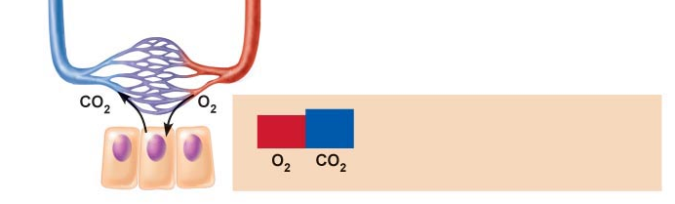
8.13 Décrire les facteurs qui influencent l’échange de l’oxygène et du gaz carbonique au niveau des tissus (respiration interne)
Les gradients de pression sont opposés à ceux dans les poumons → mouvements opposés des gaz
Sang artériel :
PO₂ = 104 mm Hg
PCO₂ = 40 mm Hg
Tissus :
PO₂ < 40 mm Hg
PCO₂ > 45 mm Hg
Durant un exercice, la diffusion d’O₂ dans les cellules musculaires squelettiques augmente, de même que celle de CO₂ à l’extérieur de ces cellules. Expliquez ces augmentations.
Notes:
Durant un exercice, les cellules musculaires squelettiques utilisent davantage d’O₂ pour produire l’ATP nécessaire à leur contraction. La PO₂ à l’intérieur des cellules diminue alors, ce qui augmente le gradient de pression partielle entre le sang et les cellules, favorisant ainsi une plus grande diffusion d’O₂ dans les cellules.
L’augmentation de la production aérobie d’ATP entraîne aussi une formation accrue de CO₂ dans les cellules musculaires, ce qui cause une augmentation de la PCO₂ intracellulaire. L’augmentation du gradient de pression partielle de CO₂ entre l’intérieur des cellules et le sang favorise ainsi une plus grande diffusion du CO₂ vers l’extérieur des cellules.

Slide 33
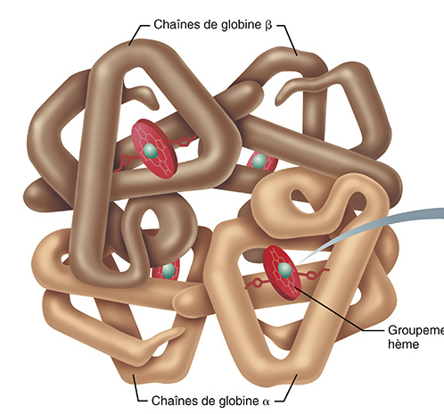
8.14 Décrire le transport de l’oxygène dans le sang
L’oxygène est transporté dans le sang de deux façons :
Dissous dans le plasma (~1.5% ; O₂ peu soluble dans l’eau)
Lié à l’hémoglobine dans les érythrocytes :
Hb + 4O₂  Hb(O₂)₄
Oxyhémoglobine = Hb liée à l’oxygène
Désoxyhémoglobine = Hb
Fig. 17.4a

Slide 34
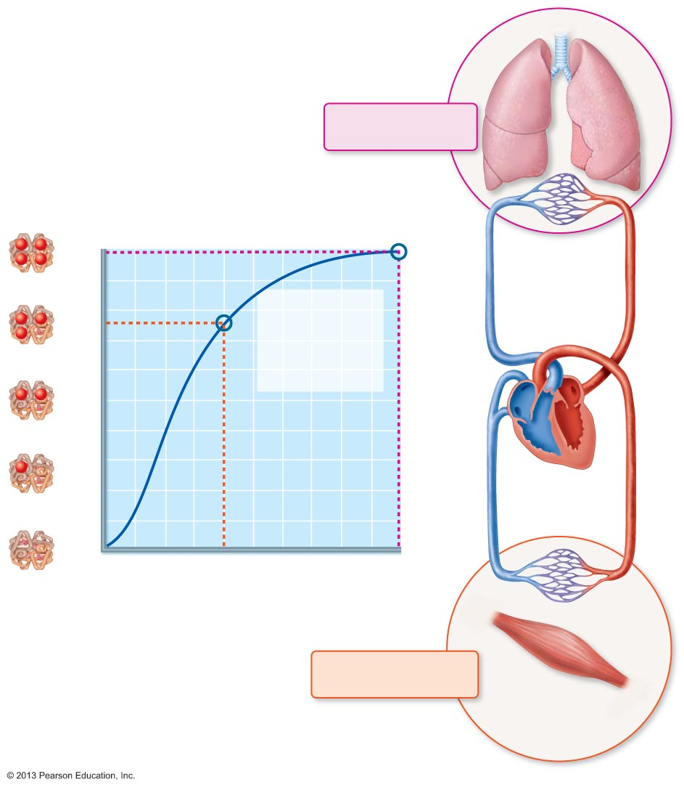
Zoom 22.1 La quantité d’O₂ transportée par l’hémoglobine dépend de la PO₂ (la quantité d’oxygène libre) disponible localement. La courbe obtenue est appelée courbe de dissociation (ou courbe de saturation) de l’oxyhémoglobine.
Courbe de dissociation de l’oxyhémoglobine
Cet axe indique combien d’O₂ est lié à l’Hb. Une saturation de 100 % signifie que chaque molécule d’Hb est liée à 4 molécules d’oxygène.
Dans les poumons, où la PO₂ est élevée (100 mm Hg), l’Hb est presque pleinement saturée (98 %) d’O₂.
Hémoglobine
100
Oxygène
La présence d’une plus grande quantité d’O₂ fait en sorte qu’un plus grand nombre de molécules d’O₂ se lient à l’hémoglobine. Toutefois, en raison des propriétés de l’Hb (la force de liaison de l’O₂ varie suivant le degré de saturation), le graphique donne une courbe en forme de S .
80
60
Pourcentage de saturation de l’Hb en O₂
À remarquer de cette courbe :
Pente abrupte entre 10 et 50 mm Hg ; plateau à 70-100 mm Hg
Hb presque complètement saturée à une PO₂ de 70 mm Hg
Hb dans le sang artériel (PO₂ ≈ 104 mm Hg) est saturée à environ 98%
Au niveau des tissus (PO₂ ≈ 40 mm Hg), Hb saturée à environ 75%
v) Réserve veineuse : seulement 25% de l’O₂ est libéré aux tissus
40
20
0
0
20
40
60
80
100
PO₂ (mm Hg)
Cet axe indique la quantité relative d’O₂ libre (pression partielle) dissous dans le liquide entourant l’Hb.
Dans les tissus des autres organes, où la PO₂ est faible (40 mm Hg), l’Hb est moins saturée (75 %) d’O₂.

Slide 35
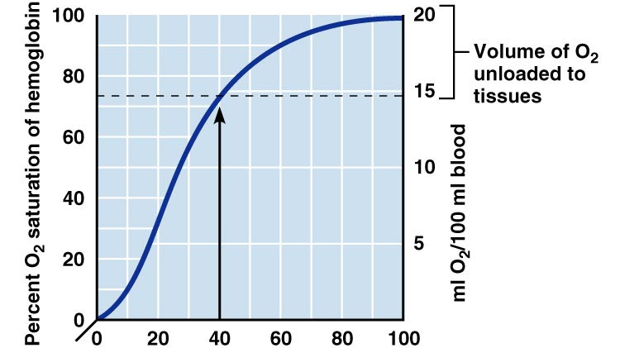
Hb + 4O₂  Hb(O₂)₄
O₂ lié à Hb
Volume d’O₂ libéré dans les tissus
Pourcentage de saturation de l’hémoglobine en O₂
mL O₂/100 mL de sang
O₂ dissous
Cet axe indique la quantité totale d’O₂ dans le sang (en mL d’O₂ gazeux absorbé par 100 mL de sang). Elle est égale à la quantité d’O₂ lié à Hb + quantité d’O₂ libre dissous.
a) O₂ dissous vs O₂ lié à l’hémoglobine
Le graphique montre que la quantité d’O₂ directement dissous dans le plasma (ligne rouge) est très faible comparativement à celle associée à l’hémoglobine (ligne bleue). Cette constatation sous-tend la raison même de la présence d’hémoglobine dans le sang. Sans elle, les niveaux d’O₂ seraient beaucoup trop faibles pour subvenir aux besoins métaboliques de nos cellules !
b) Détermination de la quantité d’O₂ dans le sang artériel et veineux
À partir de l’axe de droite du graphique, on peut déterminer les concentrations totales d’O₂ dans le sang artériel et veineux : environ 20 mL O₂ / 100 mL de sang artériel et 15 mL O₂ / 100 mL de sang veineux. L’unité particulière de cette concentration, en mL d’O₂ / 100 mL de sang, fait référence au volume d’O₂ à l’état gazeux qui est absorbé par le sang. Ainsi, une valeur de 20 mL O₂ / 100 mL sang signifie que 100 mL de sang ont absorbé l’équivalent de 20 mL d’O₂ qui était présent dans l’air.

Slide 36
c) Calcul de l’O₂ libéré dans les tissus et de son taux de consommation
La quantité totale d’O₂ libéré dans les tissus est simplement la différence entre la quantité d’O₂ dans le sang artériel et celle qui se retrouve dans le sang veineux, c’est-à-dire :
Quantité d’O₂ libérée dans les tissus = [O₂] artériel – [O₂] veineux ≈ (20 – 15) = 5 mL O₂ / 100 mL sang
Puisque le cœur d’un adulte au repos pompe quelque 5 L de sang par minute (= débit cardiaque), c’est donc dire que cet adulte consomme 250 mL d’O₂ par minute (5 ml O₂ / 100 mL sang x 5000 mL/min). Durant un exercice intense, le débit cardiaque peut facilement augmenter à 20L/min, ce qui représente une consommation de 1L d’O₂/min! En fait, cette consommation peut être bien supérieure à 1L/min parce que davantage d’O₂ peut être libéré aux tissus pour un volume donné de sang artériel. Ce phénomène est associé au concept de « réserve veineuse ».
d) La réserve veineuse
La réserve veineuse est la quantité d’O₂ qui demeure dans le sang veineux, c’est-à-dire celle qui n’a pas été utilisée par les tissus. Tel que discuté précédemment, il reste quelque 75% d’oxygène dans le sang veineux, soit 15 mL O₂ / 100 mL de sang (20 x 75% = 15). Ce concept est important dans la mesure où il montre qu’une quantité accrue d’oxygène peut être utilisée par les tissus lorsque les besoins augmentent. Par exemple, durant un exercice intense, la concentration d’oxygène dans le sang veineux tend à diminuer suite à l’utilisation accrue par les tissus. La réserve veineuse constitue donc, avec l’augmentation du débit cardiaque, un mécanisme important qui permet à l’organisme de s’adapter à des conditions d’utilisation intense d’oxygène. Qui plus est, la réserve veineuse peut être directement affectée par des mécanismes qui favorisent la libération de l’oxygène par l’hémoglobine. Ces mécanismes sont décrits à la prochaine section.

Slide 37
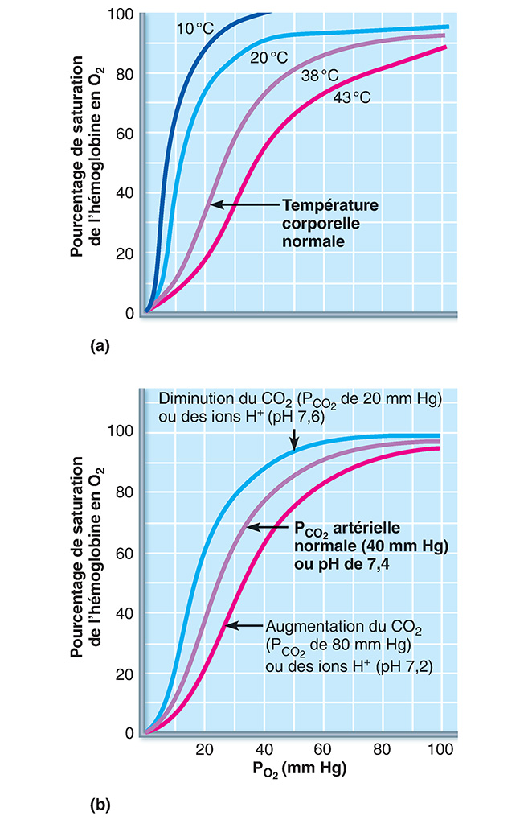
Facteurs qui influencent la courbe de dissociation de l’oxyhémoglobine : Température, PCO₂, pH et 2,3-DPG
Plusieurs facteurs affectent l’affinité de l’hémoglobine envers l’O₂, c’est-à-dire la facilité avec laquelle l’O₂ se lie à l’hémoglobine. Ce changement d’affinité résulte en un déplacement de la courbe de dissociation de l’oxyhémoglobine. Ainsi:
Une augmentation de l’affinité cause un déplacement vers la gauche de la courbe de dissociation (l’hémoglobine devient saturée à des niveaux plus faibles de PO₂).
Inversement, une diminution de l’affinité cause un déplacement vers la droite de la courbe de dissociation.
Principaux facteurs qui causent une diminution de l’affinité de l’hémoglobine envers l’O₂ (déplacement vers la droite de la courbe de dissociation):
↑ Température (fig. 22.21 a)
↑ PCO₂ (fig. 22.21b)
↑ [H⁺] (= ↓ pH) (fig. 22.21b)
↑ 2,3-DPG (2,3-diphosphoglycérate : produit intermédiaire de la glycolyse dans les érythrocytes qui, en se liant à l’Hb, réduit son affinité pour l’O₂)
Inversement, une ↓ de la température, de la PCO₂, de [H⁺] ou de 2,3-DPG causent une augmentation de l’affinité.
(L’effet de la PCO₂ et du pH sur la courbe de dissociation est appelé effet Bohr.)
Fig. 22.24
Notes:
(L’effet de la PCO₂ et du pH sur la courbe de dissociation est appelée effet Bohr.)

Slide 38
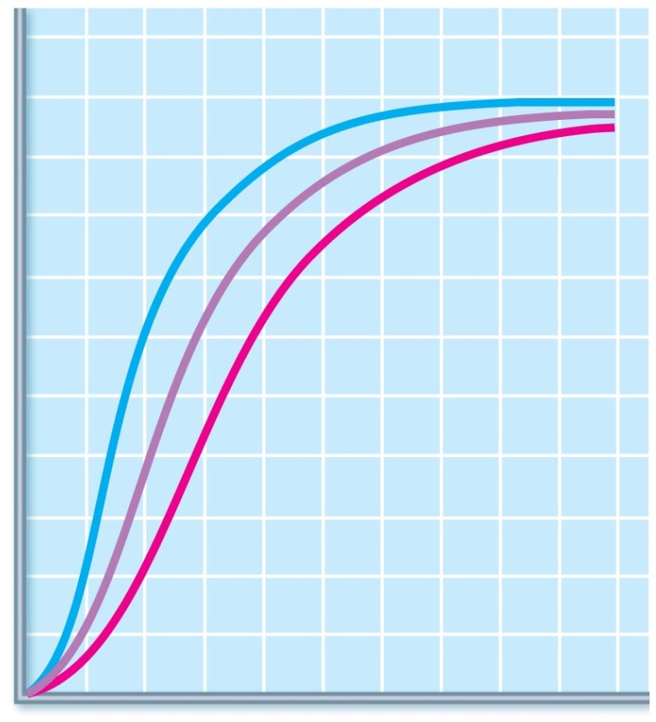

Conséquences des changements d’affinité de l’Hb envers l’O₂ :
Une diminution de l’affinité favorise une plus grande libération de l’oxygène vers les tissus.
Tel que montré sur l’axe de droite, une diminution de l’affinité (courbe rouge) entraîne une augmentation de la quantité d’O₂ libérée par l’hémoglobine pour un même changement de PO₂.
Inversement une augmentation de l’affinité (courbe bleue) entraîne une diminution de la quantité d’O₂ libérée par l’Hb.
Exemples physiologiques:
Durant un exercice physique, les globules rouges libèrent plus facilement leur O₂ aux muscles puisque l’exercice cause: une augmentation de la température, une augmentation du CO₂ de même qu’une diminution du pH; 3 facteurs qui diminuent l’affinité de l’Hb pour l’O₂.
Dans des situations où l’apport en oxygène est limité (ex. en haute altitude), la quantité de 2,3-DPG dans les globules rouges augmente, ce qui favorise la libération de l’O₂ vers les tissus.
Quantités d’O₂ libérées dans les tissus
Affinité augmentée
100
Conditions normales
20
80
Affinité réduite
16
60
12
Pourcentage de saturation de l’hémoglobine en O₂
40
$$\frac{mL O2}{100 mL de sang}$$
8
20
4
0
0
20
40
60
80
100
(mm Hg)
PO₂ veineuse
PO₂ artérielle
Notes:
Conséquences des changements d’affinité de l’Hb envers l’O₂
Une diminution de l’affinité favorise une plus grande libération de l’oxygène vers les tissus.
Tel que montré sur l’axe de droite, une diminution de l’affinité (courbe rouge) entraîne une augmentation de la quantité d’O₂ libérée par l’hémoglobine.
Inversement une augmentation de l’affinité (courbe bleue) entraîne une diminution de la quantité d’O₂ libérée par l’Hb pour un même changement de PO₂.
Exemples physiologiques:
Durant un exercice physique, les globules rouges libèrent plus facilement leur O₂ aux muscles puisque l’exercice cause: une augmentation de la température, une augmentation du CO₂ de même qu’une diminution du pH; 3 facteurs qui diminuent l’affinité de l’Hb pour l’O₂.
Dans des situations où l’apport en oxygène est limité (ex. en haute altitude), la quantité de 2,3-DPG dans les globules rouges augmente, ce qui favorise la libération de l’O₂ vers les tissus.

Slide 39
8.15 Décrire les 3 formes de transport du CO₂
En conditions normales, les cellules produisent ~200 mL CO₂/min = quantité excrétée par les poumons/min.
Transporté dans le sang sous trois formes :
1) Dissous dans le plasma : 7-10%
Lié à Hb (carbaminohémoglobine) : 20-30%
(Note : le CO₂ se lie aux acides aminés de Hb, et non au groupement hème)
Ion bicarbonate dans le plasma :
Au niveau des tissus, CO₂ est converti en H₂CO₃ (acide carbonique, instable) et puis en HCO₃⁻ (bicarbonate) + H⁺
Cette réaction se produit principalement à l’intérieur des érythrocytes (qui contiennent l’enzyme anhydrase carbonique).
Phénomène de Hamburger : les ions bicarbonate ions diffusent rapidement à l’extérieur des globules rouges par un échange avec les ions Cl⁻ (antiport Cl⁻-HCO₃⁻)
Ce processus est inversé au niveau des poumons :
Les ions bicarbonate transférés dans les globules rouges qui les transforment en CO₂, lequel diffuse dans le plasma puis dans les alvéoles

Slide 40
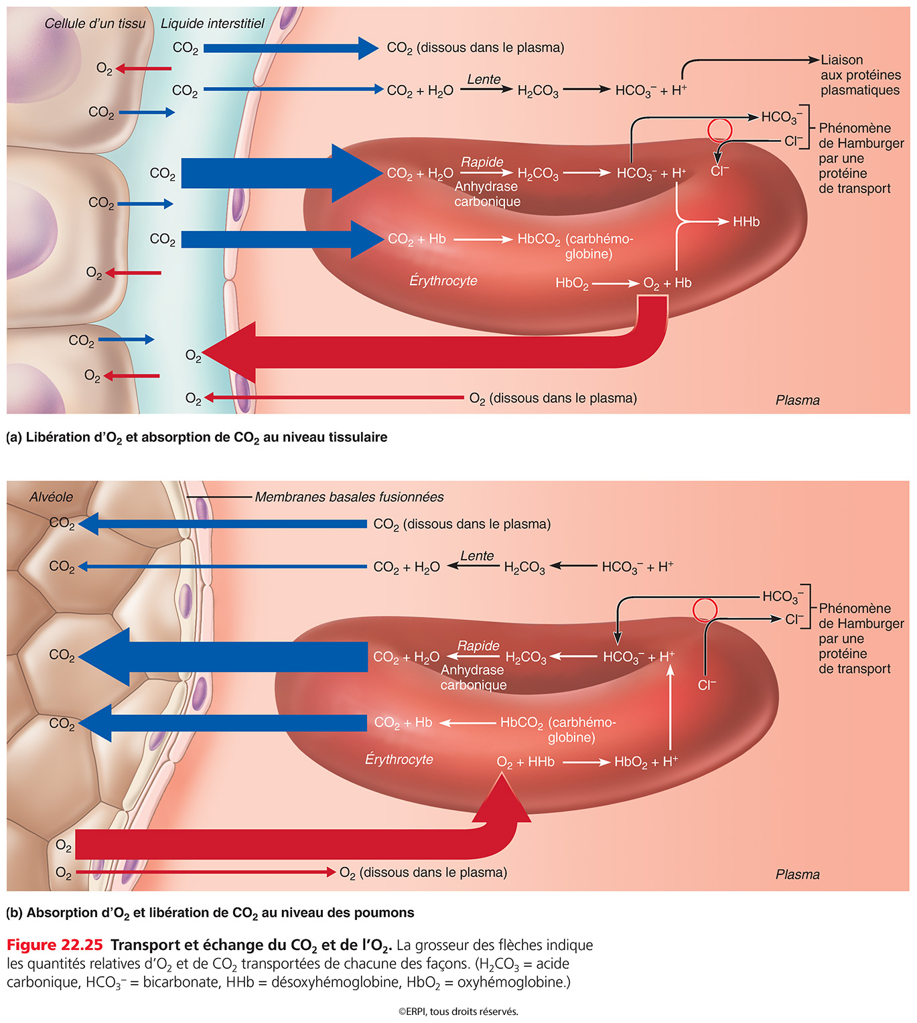
Fig. 22.25

Slide 41
8.16 Associer les niveaux de CO₂ avec le pH sanguin et expliquer comment la respiration peut contrôler le pH
CO₂ + H₂O  H₂CO₃  HCO₃⁻ + H⁺
Respiration lente et superficielle
→ CO₂ accumule dans le sang
→ Accumulation d’acide carbonique
→ Diminution du pH sanguin
Respiration rapide et profonde
→ CO₂ sanguin diminue
→ Diminution des niveaux d’acide carbonique
→ Augmentation du pH sanguin
La respiration constitue un mécanisme rapide pour ajuster le pH sanguin et joue ainsi un rôle essentiel dans le maintien de l’équilibre acido-basique du sang

Slide 42
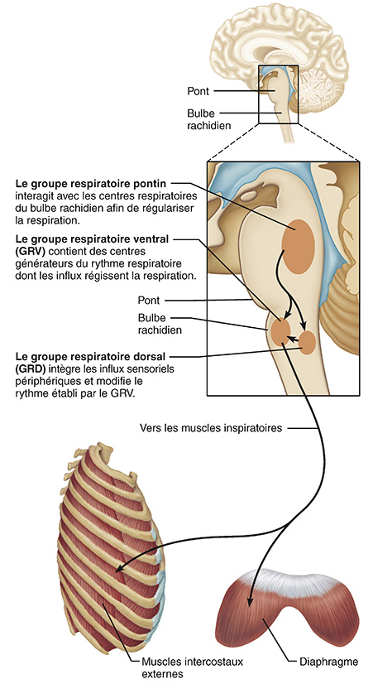
8.17 Décrire comment la respiration est contrôlée par le système nerveux
Contrôle de la respiration par des centres respiratoires dans le tronc cérébral (bulbe rachidien et pont).
2 régions dans le bulbe rachidien :
1) Groupe respiratoire ventral (GRV)
Produit le rythme respiratoire et contrôle les muscles effecteurs dont le diaphragme et les muscles accessoires de l’inspiration
2) Groupe respiratoire dorsal (GRD)
Principale fonction : intègre l’information sensorielle (ex. : des chimiorécepteurs) pour ensuite influer sur le GRV
Groupe respiratoire pontin :
Ne produit pas le rythme respiratoire, mais peut l’influencer, en particulier au niveau des transitions inspiration-expiration
Eupnée = 12-15 respirations/min
(2 sec inspiration / 3 sec expiration)
Fig. 22.26

Slide 43
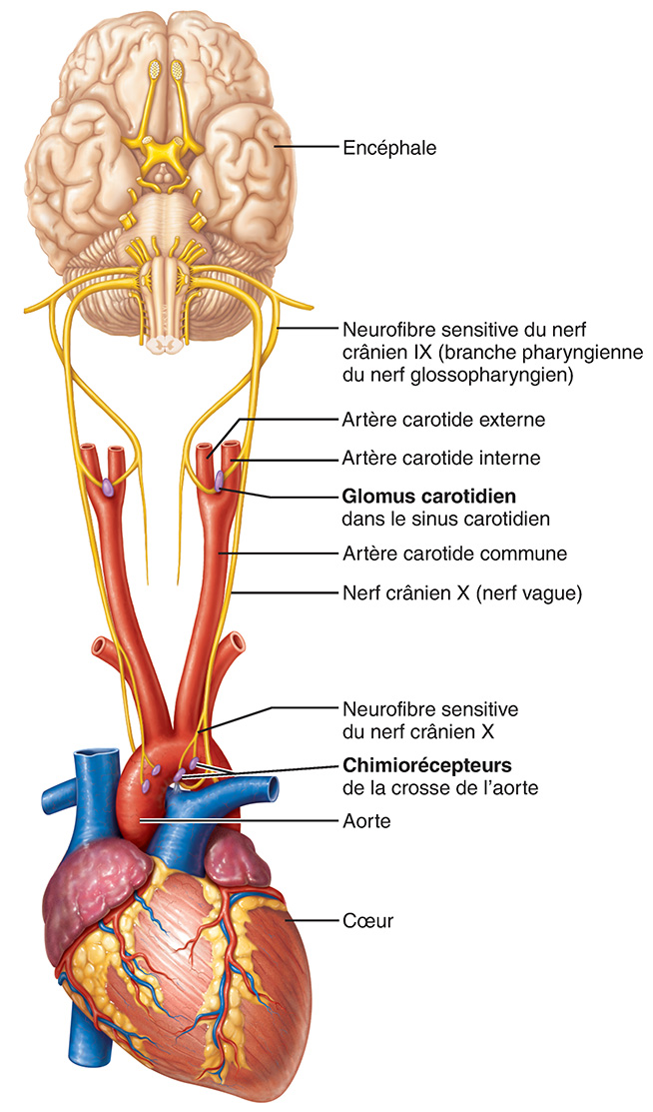
8.18 Expliquer les influences de PCO₂, PO₂ et pH sur la respiration
Les facteurs les plus importants qui influencent la respiration sont les niveaux sanguins de : CO₂, O₂ et H⁺
Chimiorécepteurs :
Chimiorécepteurs périphériques :
Dans la crosse de l’aorte et les glomus carotidiens (à la bifurcation des artères carotides communes), détectent des changements de PO₂, pH et PCO₂ artériels.
Chimiorécepteurs centraux :
Dans le bulbe rachidien, détectent les changements de PCO₂ (via des modifications de pH).
Sang
Liquide interstitiel
CO₂ 
CO₂ + H₂O  H₂CO₃  HCO₃⁻ + H⁺
Fig. 22.29

Slide 44
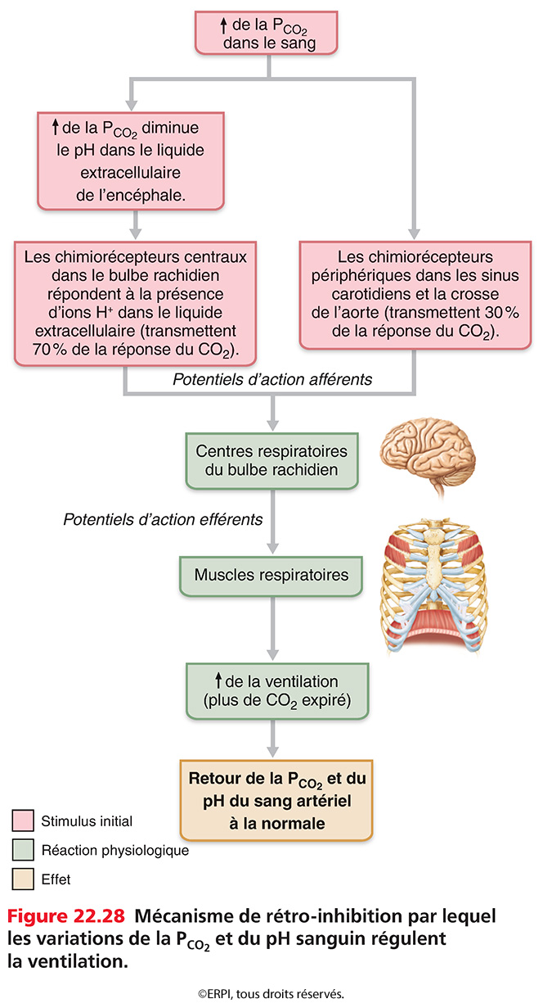
1) CO₂ artériel :
Le plus puissant et le plus étroitement contrôlé
La PCO₂ artérielle est maintenue à 40 ± 3 mm Hg !
↑ PCO₂ → ↑ ventilation
↑ Ventilation → ↓ PCO₂ → retour à la normale
Les récepteurs centraux jouent un rôle plus important dans la détection des changements de la PCO₂ que les récepteurs périphériques
Hypercapnie = PCO₂ élevée
Hypocapnie = PCO₂ diminuée
Hyperventilation = augmentation de la ventilation qui dépasse les besoins de l’organisme
→ entraîne l’hypocapnie.

Slide 45
2) O₂ artériel :
• Détecté par les chimiorécepteurs périphériques.
• De faibles diminutions de la PO₂ n’ont que peu d’effets directs sur la ventilation. (Raison : Hb est saturée à au moins 90% lorsque la PO₂ > 60 mm Hg)
Par contre, une diminution de la PO₂, même faible, entraîne une augmentation de la sensibilité aux changements de la PCO₂.
• Des fortes diminutions de la PO₂ (à < 60 mm Hg) constituent cependant un puissant stimulus de la ventilation.
3) pH artériel :
• Détecté par les chimiorécepteurs périphériques.
Les changements de pH peuvent modifier la respiration même si la PCO₂ et la PO₂ sont normales (ex: acide lactique, corps cétoniques).
↓ pH artériel → ↑ ventilation → ↓ PCO₂ → ↑ pH
Inversement : ↑ pH artériel → ↓ ventilation → ↑ PCO₂ → ↓ pH
En résumé :
(i) Le plus puissant stimulus de la ventilation pulmonaire est l’augmentation de la PCO₂.
En conditions normales :
Une diminution de la PO₂ ne fait qu’augmenter la réponse à une PCO₂ élevée
Inversement, une augmentation de la PO₂ diminue la réponse à la PCO₂
Par contre, si PO₂ < 60 mm Hg → principal stimulus de la ventilation
Une diminution du pH artériel cause une stimulation de la ventilation pulmonaire

Slide 46
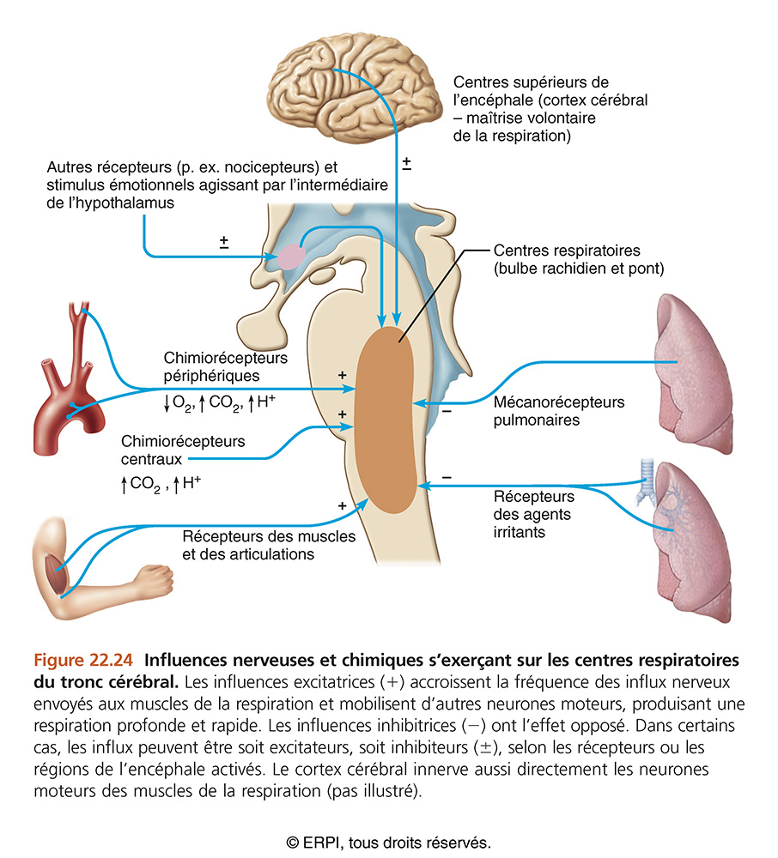
8.19 Décrire les récepteurs des agents irritants et les mécanorécepteurs qui agissent sur la respiration
En plus des chimiorécepteurs, plusieurs autres types de récepteurs agissent sur les centres respiratoires, participant entre autres aux réflexes de la toux et de l’éternuement.
Exemples :
Récepteurs des agents irritants
Situés au niveau des alvéoles et voies de conduction.
Déclenchent les réflexes de la toux ou de l’éternuement; provoquent la constriction des bronches et bronchioles.
Mécanorécepteurs pulmonaires
Très nombreux (dans la trachée, l’arbre bronchique, la plèvre) ; permettent de déterminer l’état de distension des voies respiratoires et des poumons.
Participent entre autre au réflexe de distension pulmonaire (réflexe de Hering-Breuer) : inhibition de l’inspiration lorsque les poumons sont trop distendus → Effet protecteur contre des distensions excessives.

Slide 47
8.20 Décrire brièvement le contrôle de la respiration par l’hypothalamus et le cortex cérébral
Contrôles par l’hypothalamus :
Involontaires : émotions fortes, douleur, peur
Contrôles par le cortex cérébral :
Respiration volontaire
Contournent les centres du bulbe rachidien : signaux directs aux muscles respiratoires
Quand le [CO₂] sanguin est trop élevé (ou le niveau d’O₂ trop faible), les centres respiratoires prennent le dessus.

